Slide 1
Abrechnungseinheit: Monat
Einmalige Gebühr: 50 €
Laufzeit des Abonnements
Jan.
Feb.
März
April
Mai
Juni
Juli
Aug.
Abrechnungs-
zeitraum
X + 50,00 €
X’
X’’
X’’’

Slide 2
Abrechnungseinheit: Tag
Abopreis: 100 € pro Tag
12:00
12:00
Laufzeit des Abonnements
Mo
Die
Mi
Do
Fr
Sa
So
Mo
Abrechnung pro rata: 0.5 + 1.0 + 1.0 + 0.5 = 3 * 100.00 € = 300.00 €
Abrechnung pro Zeiteinheit: 1.0 + 1.0 + 1.0 + 1.0 = 4 * 100.00 € = 400.00 €

Slide 3
Abrechnungseinheit: Tag
Abopreis: 10 € pro Tag
12:00
12:00
Benutzer A
Benutzer B
Benutzer C
Mo
Die
Mi
Do
Fr
Sa
So
Mo
Abrechnung pro rata: (2 * 0.5) + (3 * 1.0) + (3 * 1.0) + (1.0 + 0.5) = 8.5 * 10.00 € = 85.00 €
Abrechnung pro Zeiteinheit: (2 * 1.0) + (3 * 1.0) + (3 * 1.0) + (2 * 1.0) =10 * 10.00 € = 100.00 €

Slide 4
Abrechnung pro rata
Nutzungszeit:
2 Benutzer * 0,5 + 3 Benutzer * 1 = 4
Preis für Benutzer:
Gebühr 20 € * 4
80,00 €
Einmalige Gebühr:
30,00 €
30,00 €
Preis pro Abo:
10,00 €
10,00 €
Gesamt für den ersten Monat:
120,00 €

Slide 5
Abrechnung pro Zeiteinheit
Zeiteinheiten:
5 Benutzer * 1 = 5
Preis für Benutzer:
Gebühr 20 € * 5
100,00 €
Einmalige Gebühr:
30,00 €
30,00 €
Preis pro Abo:
10,00 €
10,00 €
Gesamt für den ersten Monat:
140,00 €

Slide 6
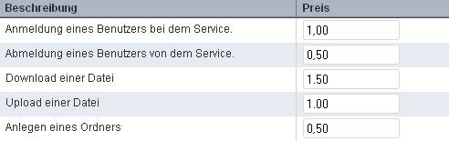
A
B
C
D
E
Laufzeit des Abonnements
Mo
Die
Mi
Do
Fr
Sa
So
Mo
A
B
A
D
C
C
E

Slide 7
Ereignis A:
2 * 1,00 €
2,00 €
Ereignis B:
1 * 0,50 €
0,50 €
2 * 1,50 €
Ereignis C:
3,00 €
1 * 1,00 €
Ereignis D:
1,00 €
1 * 0,50 €
Ereignis E:
0,50 €
Gesamt für die Laufzeit des Abonnements:
7,00 €

Slide 8
Rollenspezifische Preise:
Servicerolle Preis pro Benutzer
Administrator
2,00 €
Benutzer
3,00 €
Gast
5,00 €

Slide 9
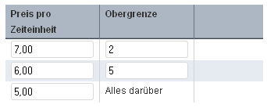
Gestaffelte Preise für Benutzer:

Slide 10
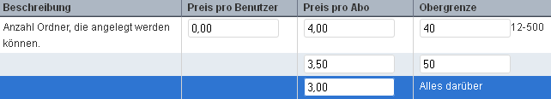
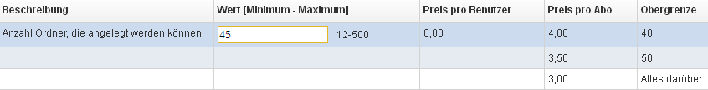
Gestaffelte Preise für einen Parameter:
Auswahl des Kunden beim Abonnieren des Service:

Slide 11
